Slide 1

LA DESIGUALDAD DE GENERO EN LA TELEVISIÓN
Julie YEGHIAZARIAN, redactora jefa

Slide 2
La desigualdad de genero en la televisión
¿ En qué la mujer parece inferior y sumisa frente al hombre en la televisión argentina ?
El papel de la mujer en las profesiones de la televisión
Las discriminaciones de genero en las series y publicidades

Slide 3
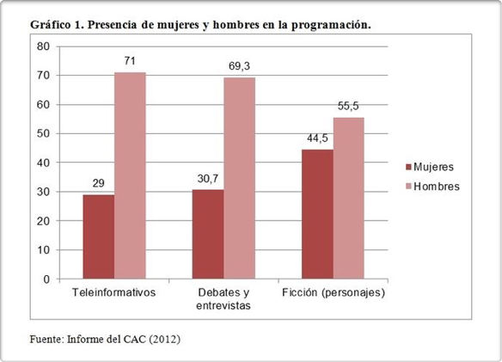
La mujer en las profesiones de la televisión
La presencia de mujeres en los programas de televisión está inferior en comparación con los hombres
Empleos con responsabilidades desiguales
factor cultural, social y de poder

Slide 4

La mujer en las profesiones de la televisión
mujer bella y no inteligente
mujer no natural (maquillaje, joyas, cirugías…)
mujer como objeto de deseo
mujer como objeto mercadotecnia

Slide 5

La mujer en las series, películas y publicidades
« Yo soy Bea » aparece como la teleserie más discriminatoria según las mujeres
temáticas asignadas a la mujer : sentimientos, relaciones personales, casa…
el 62% dice que las protagonistas femeninas son sensibles y coquetas.
modelo de celosa, objeto sexual, cenicienta

Slide 6
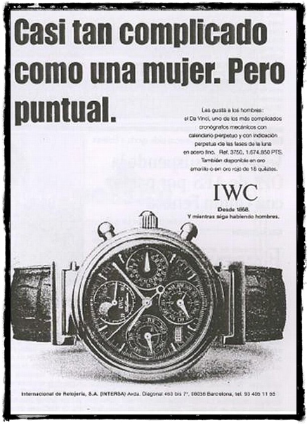


Publicidades sexistas

Slide 7
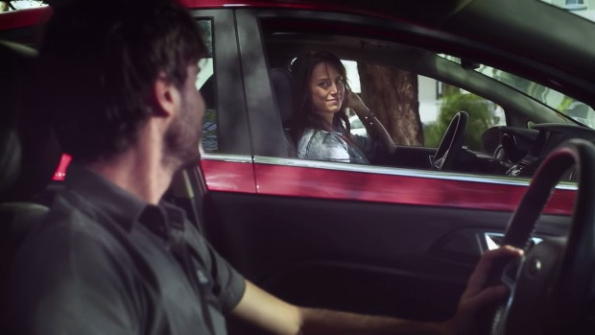
Publicidad : FORD Argentina
En el total de 30 videos evaluados aparecen como conductores : 31 hombres y 5 mujeres
Las mujeres son el 23% de las personas retratadas como conductores de coche
Las mujeres están sub-representadas en ciertas publicidades argentinas

Slide 8
Las publicidades sexistas
2 tipos de mujeres : la moderna y el ama de casa
el cuerpo de la mujer sirve como argumento para vender cualquier producto
« Nos preocupa que mensajes de este tipo se sigan reproduciendo en los medios de comunicación, ya que contienen muchos errores y desaciertos que perpetúan la desigualdad entre hombres y mujeres, y son claramente sexistas » María Elena Naddeo

Slide 9
DEBATE : ¿ Piensan ustedes que la desigualdad de genero en la televisión existe en los otros países del mundo ?
Gracias por vuestra atención

